Slide 1
«Мой папа – воин-интернационалист»
Автор: Гарипов Азамат Радикович
Руководитель: Гарипова Рамзия Рауфовна

Slide 2
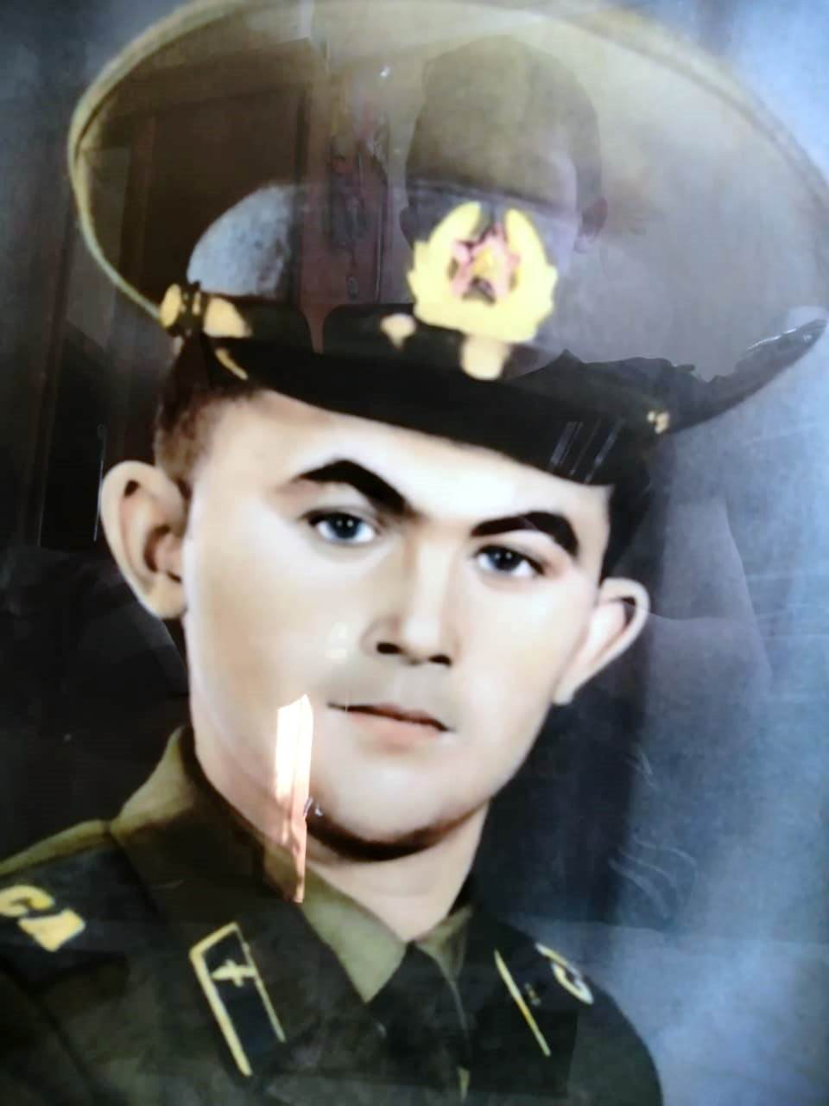
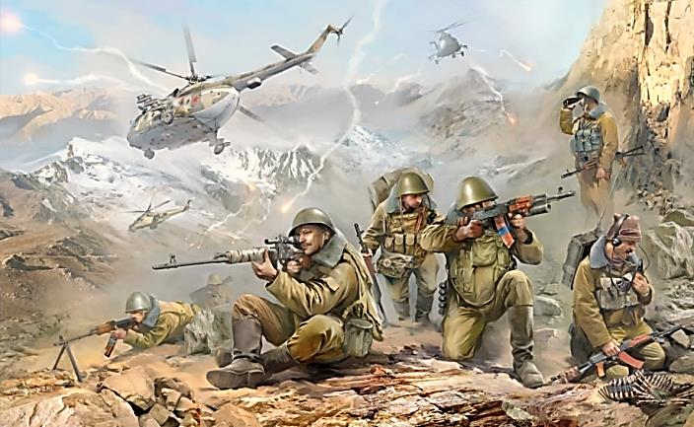
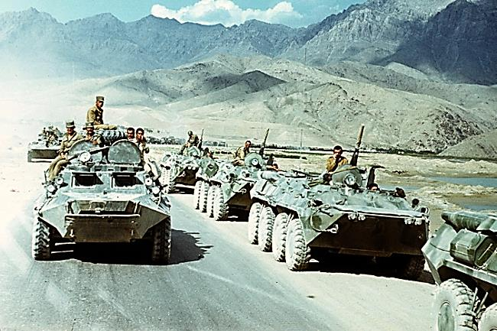

Slide 3
Афганистан – больше тридцать лет прошло.
А на душе, как раньше, тяжело.
Афганистан – сколько солдат там полегло,
А сколько в их жизни сбыться могло…
Только память от нас не уходит.
Память - в сердце, а в горле комок,
Чей-то сверстник, а чей-то сынок…
Ты выжил, вернулся, спасибо судьбе
За то, что была благосклонна к тебе.

Slide 4
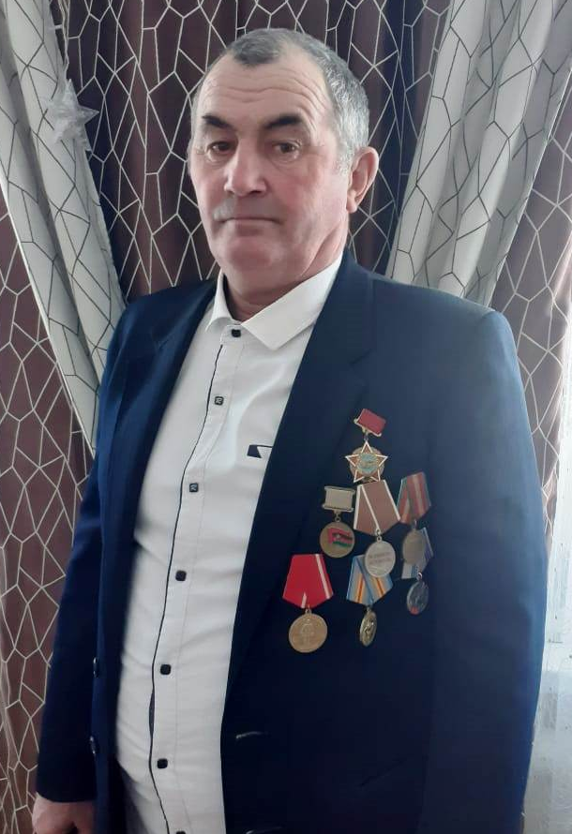
Гарипов Радик Гайнуллинович
Июнь 1986 год. Сначала Ташкент, потом Кабул. Службу проходил в городе Джелалабаде Республики Афганистан до 20 мая 1988 года. Служил сначала в звании рядовой, потом младший сержант, а потом ему дали звание старшего сержанта. Воинская специальность – механик по вооружению вертолётов МИ – 24

Slide 5
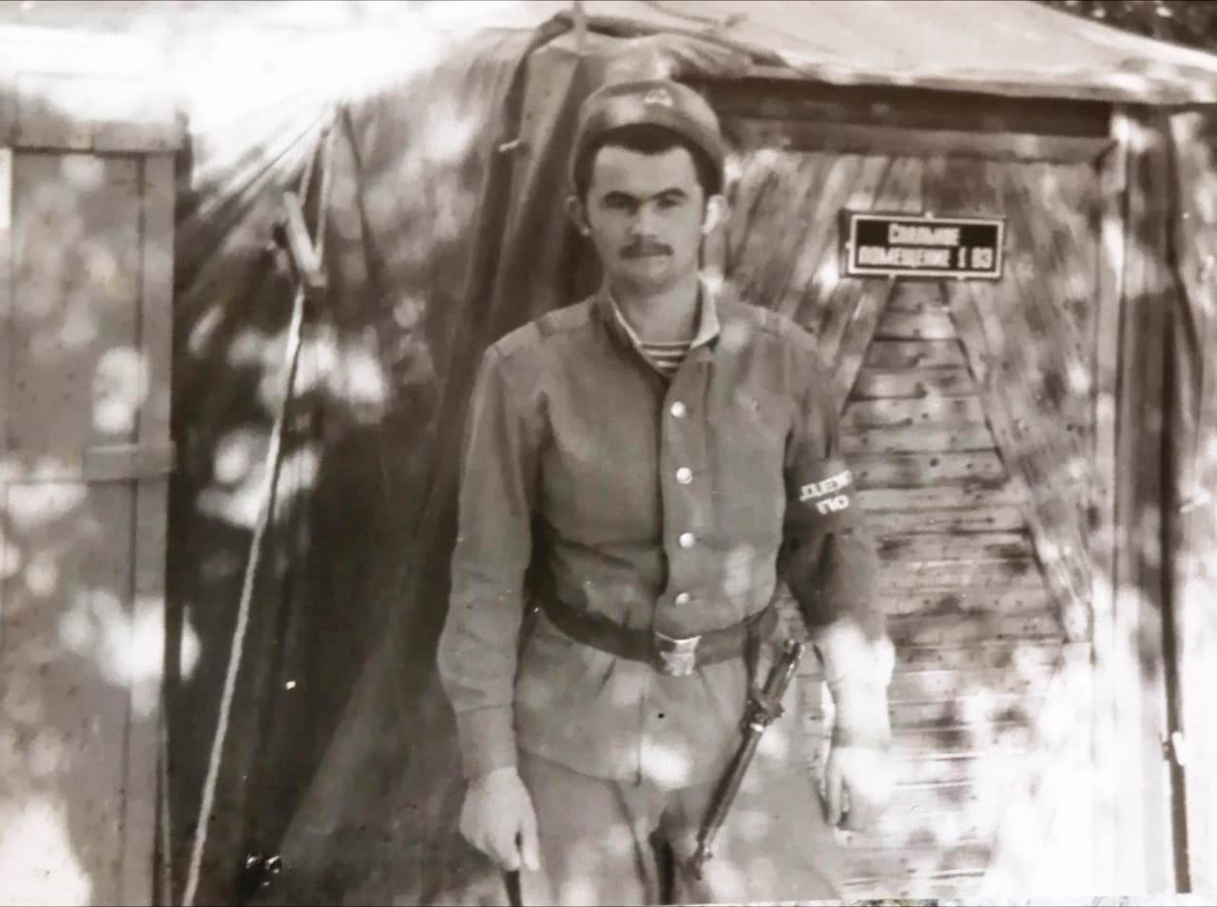
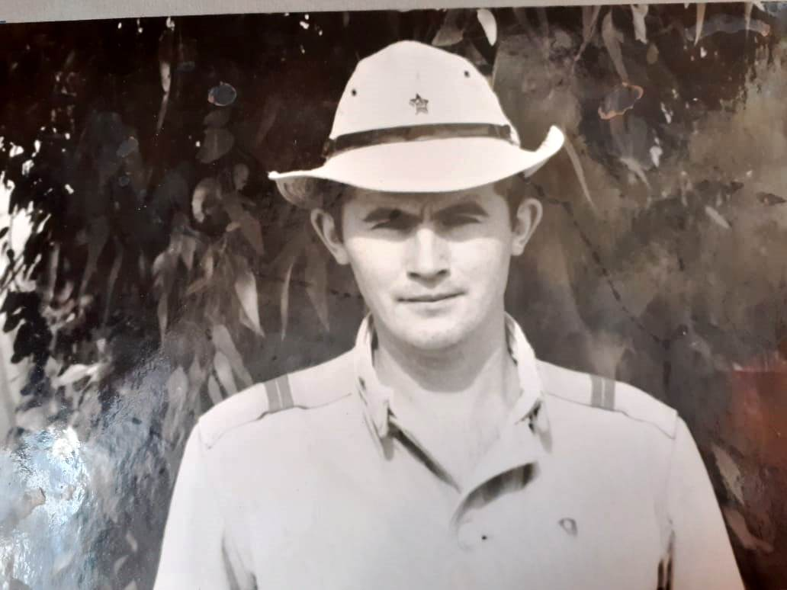
За наградами мы не гонялись, Просто делали то, что могли. Мы с душманами яростно дрались За свободу афганской земли. Не забыть фронтовые нам будни, Марш-броски и засады в горах. И палящее солнце к полудню, И скрипящий песок на зубах.
А когда возвратились обратно, На советской родимой земле, Поминали друзей многократно, Что погибли на этой войне. До сих пор ноют раны средь ночи, И скупая мужская слеза Застилает усталые очи - Что ж ты сделала с нами, война?

Slide 6
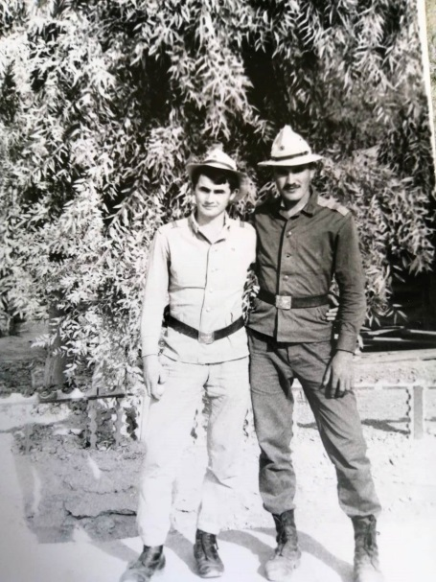
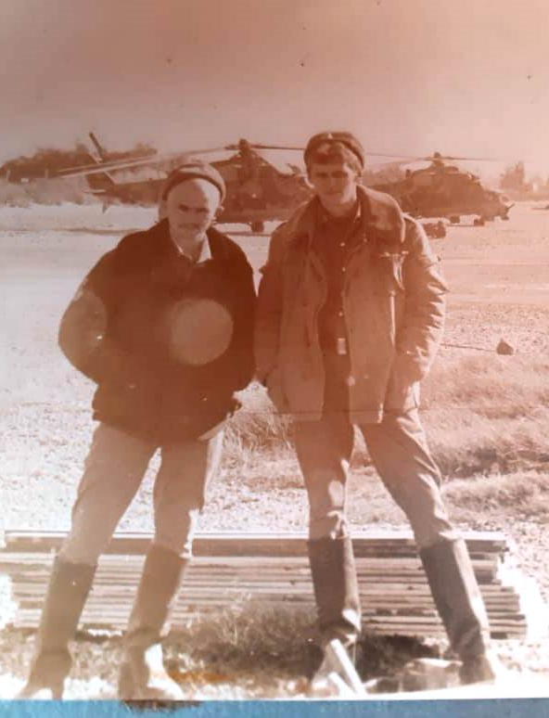
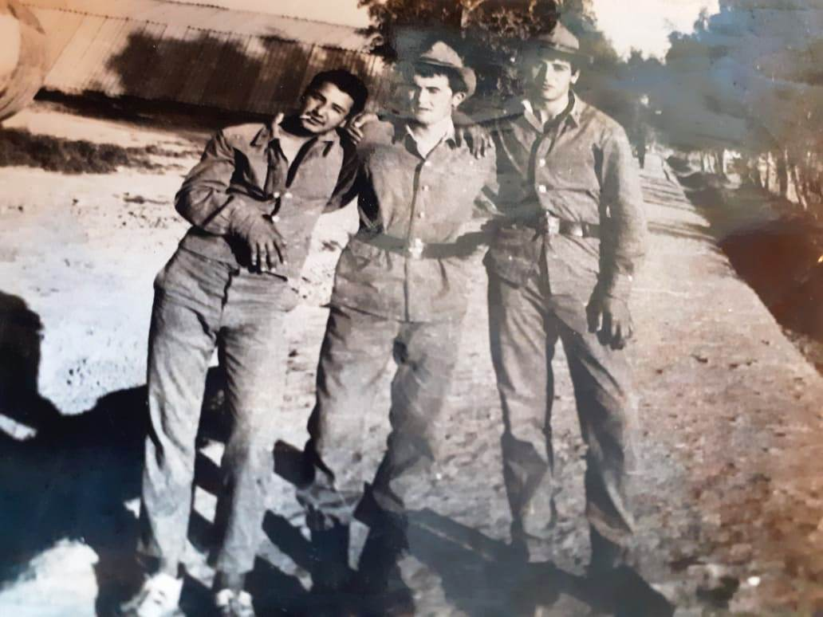
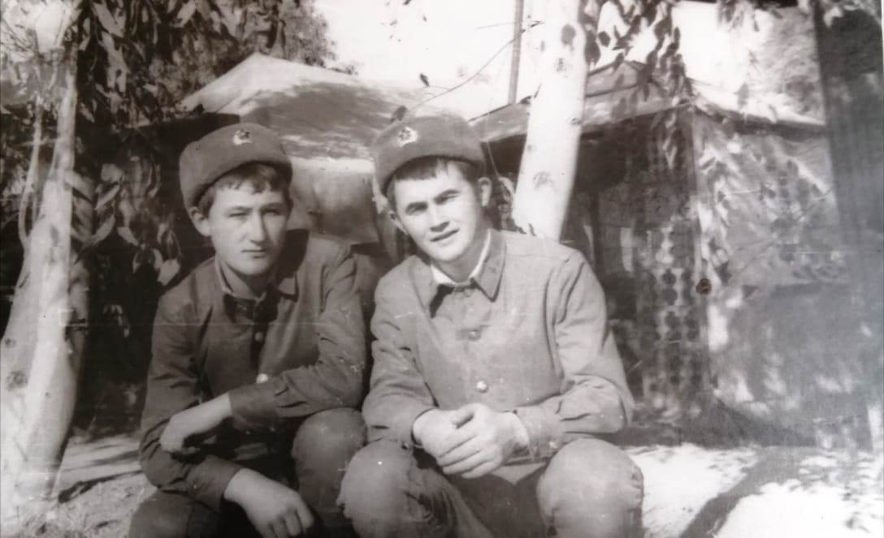
«Сейчас об этой войне много говорят, пишут книги. Рядом со мной воевали ребята разных национальностей, мы дружили и отстаивали интересы своей общей родины. Мы выполняли приказ… И не дай Бог вам узнать, что такое война!».

Slide 7
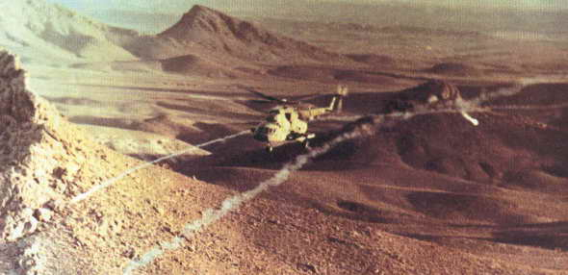
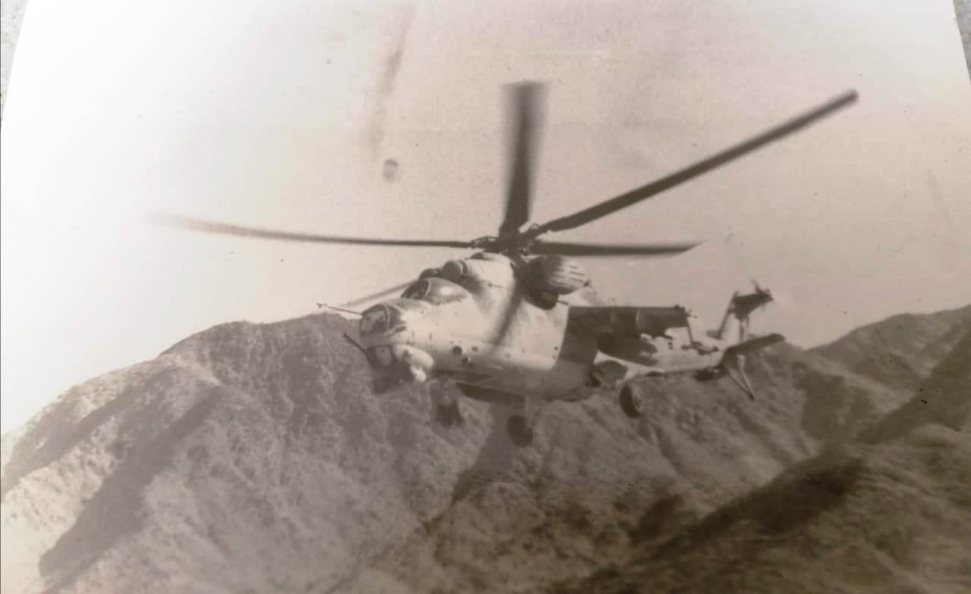
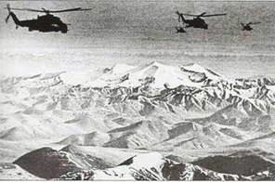
На этих вертолётах совершал свои боевые полеты наш земляк – Герой России Ихсанов Рафик Рашитович. Они вместе служили один год и четыре месяца.

Slide 8
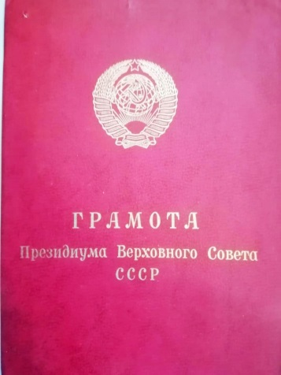
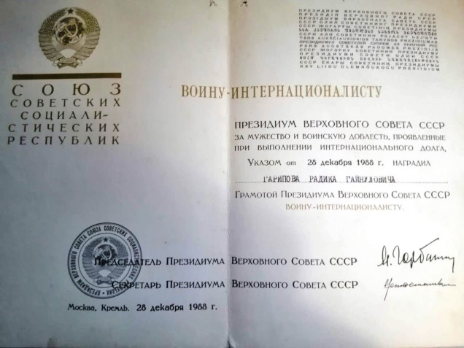
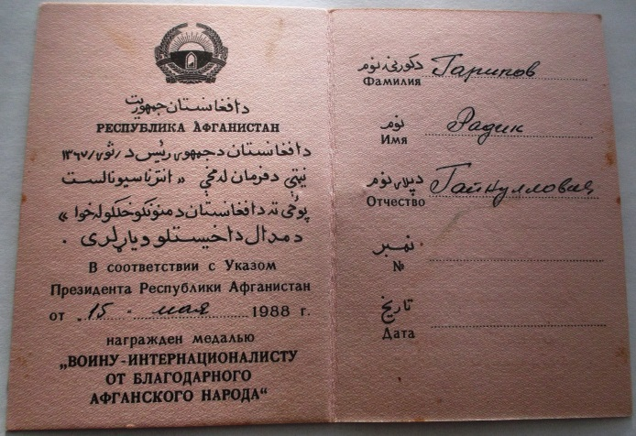
За мужество и воинскую доблесть, проявленные при выполнении интернационального долга в Республике Афганистан за хорошую службу был награждён ГРАМОТОЙ ПРЕЗИДИУМА ВЕРХОВНОГО СОВЕТА СССР, также награждён значками «Отличник ВВС», «Воину интернационалисту», медалями «За ратную доблесть», «От благодарного афганского народа», юбилейными медалями «70 летие Вооруженных сил СССР», 20 летию, 25 летию вывода войск с Афганистана. Получил удостоверение ветерана боевых действий. В 2018 году получил удостоверение «Ветеран труда».

Slide 9
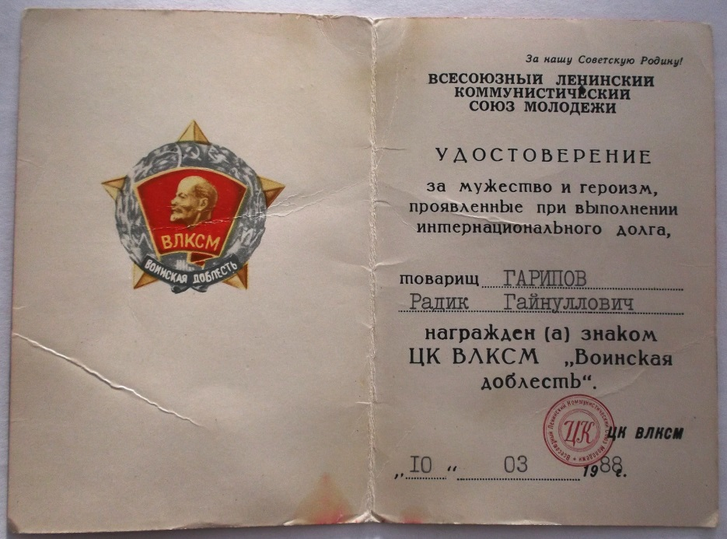
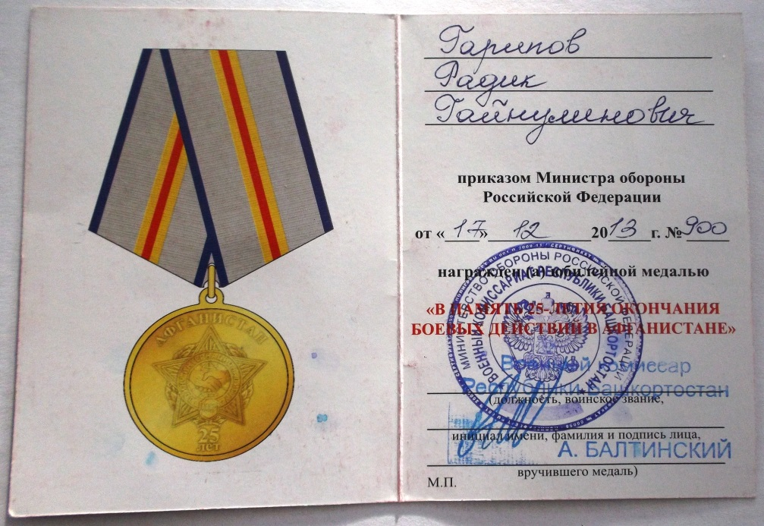
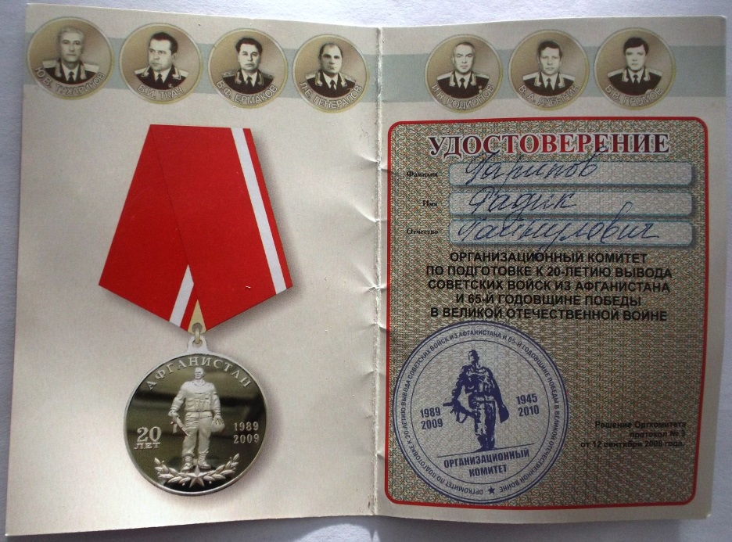
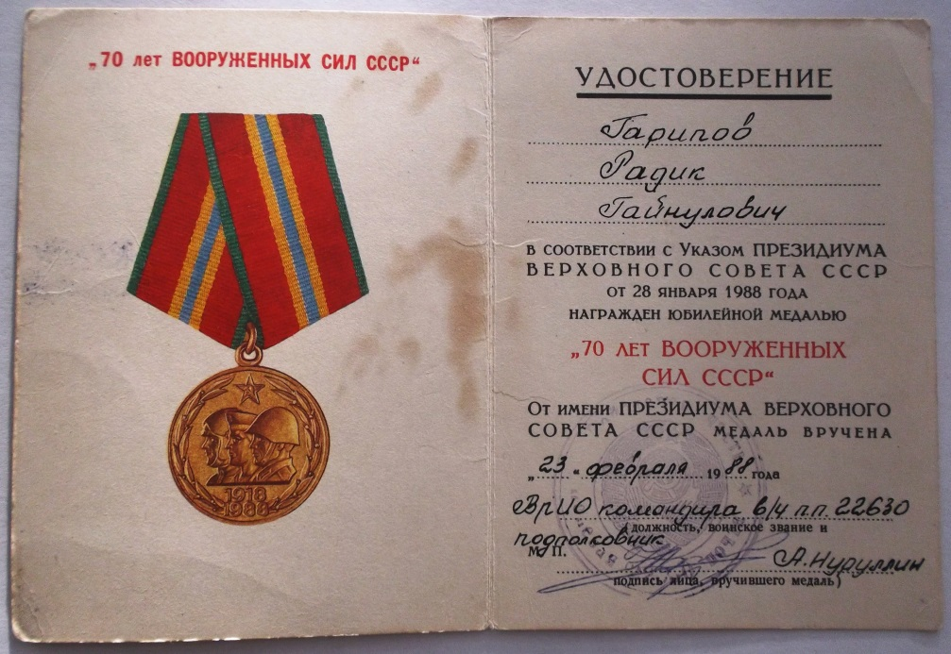

Slide 10
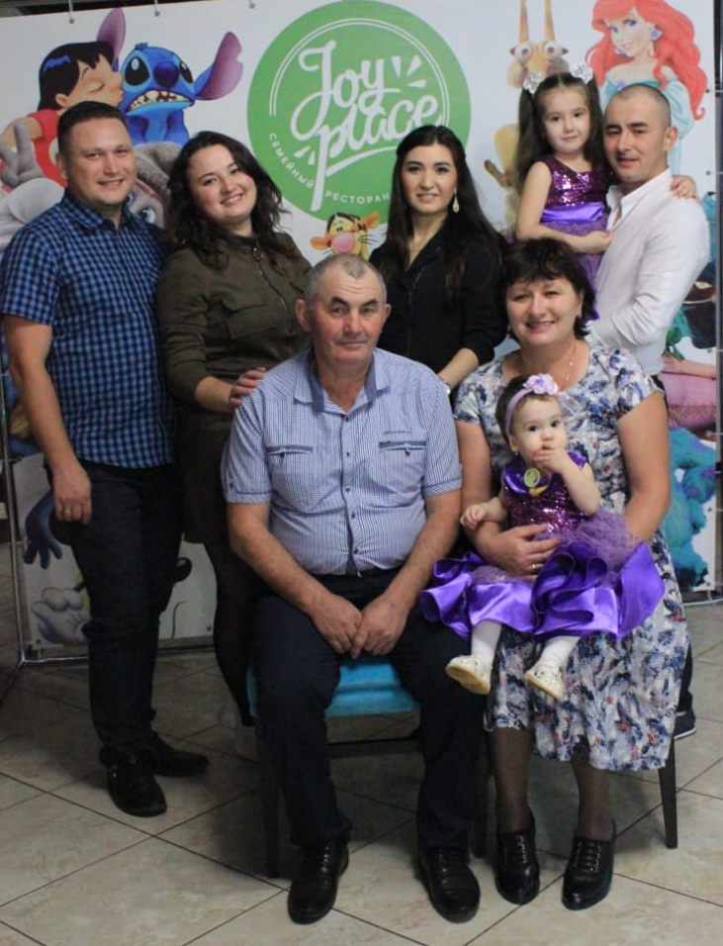
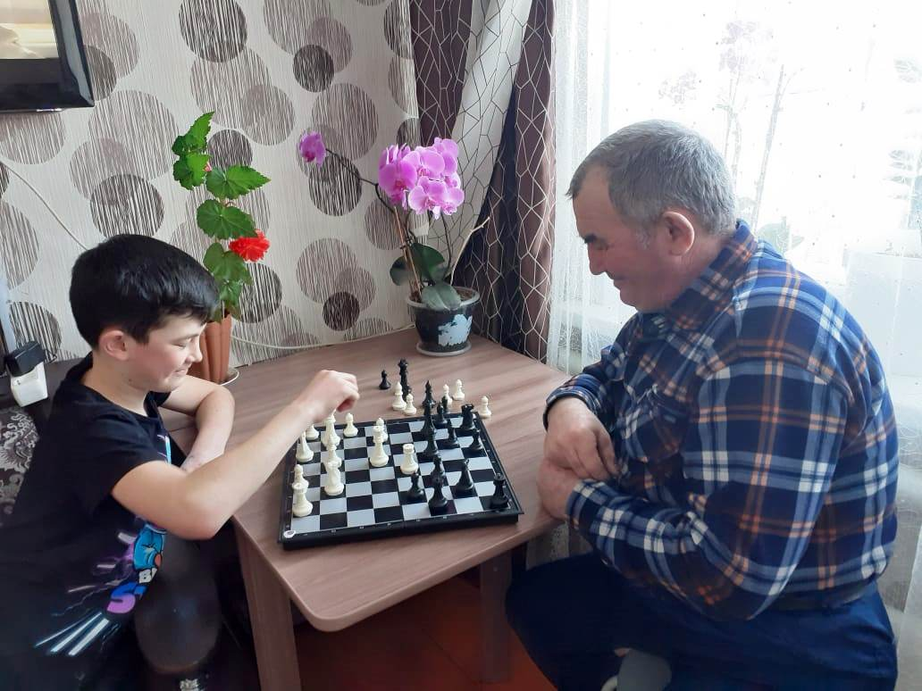
В 1988 году приехал домой и сразу вышел на работу в родной колхоз. В 1989 году женился, 3 детей, 2 внучки.
Я очень люблю своего отца и горжусь его мужеством, стойкостью, и верностью Родине. Целых два года они ежечасно подвергаясь опасности, сохранили верность военной присяге, воинскому и человеческому долгу.

Slide 11
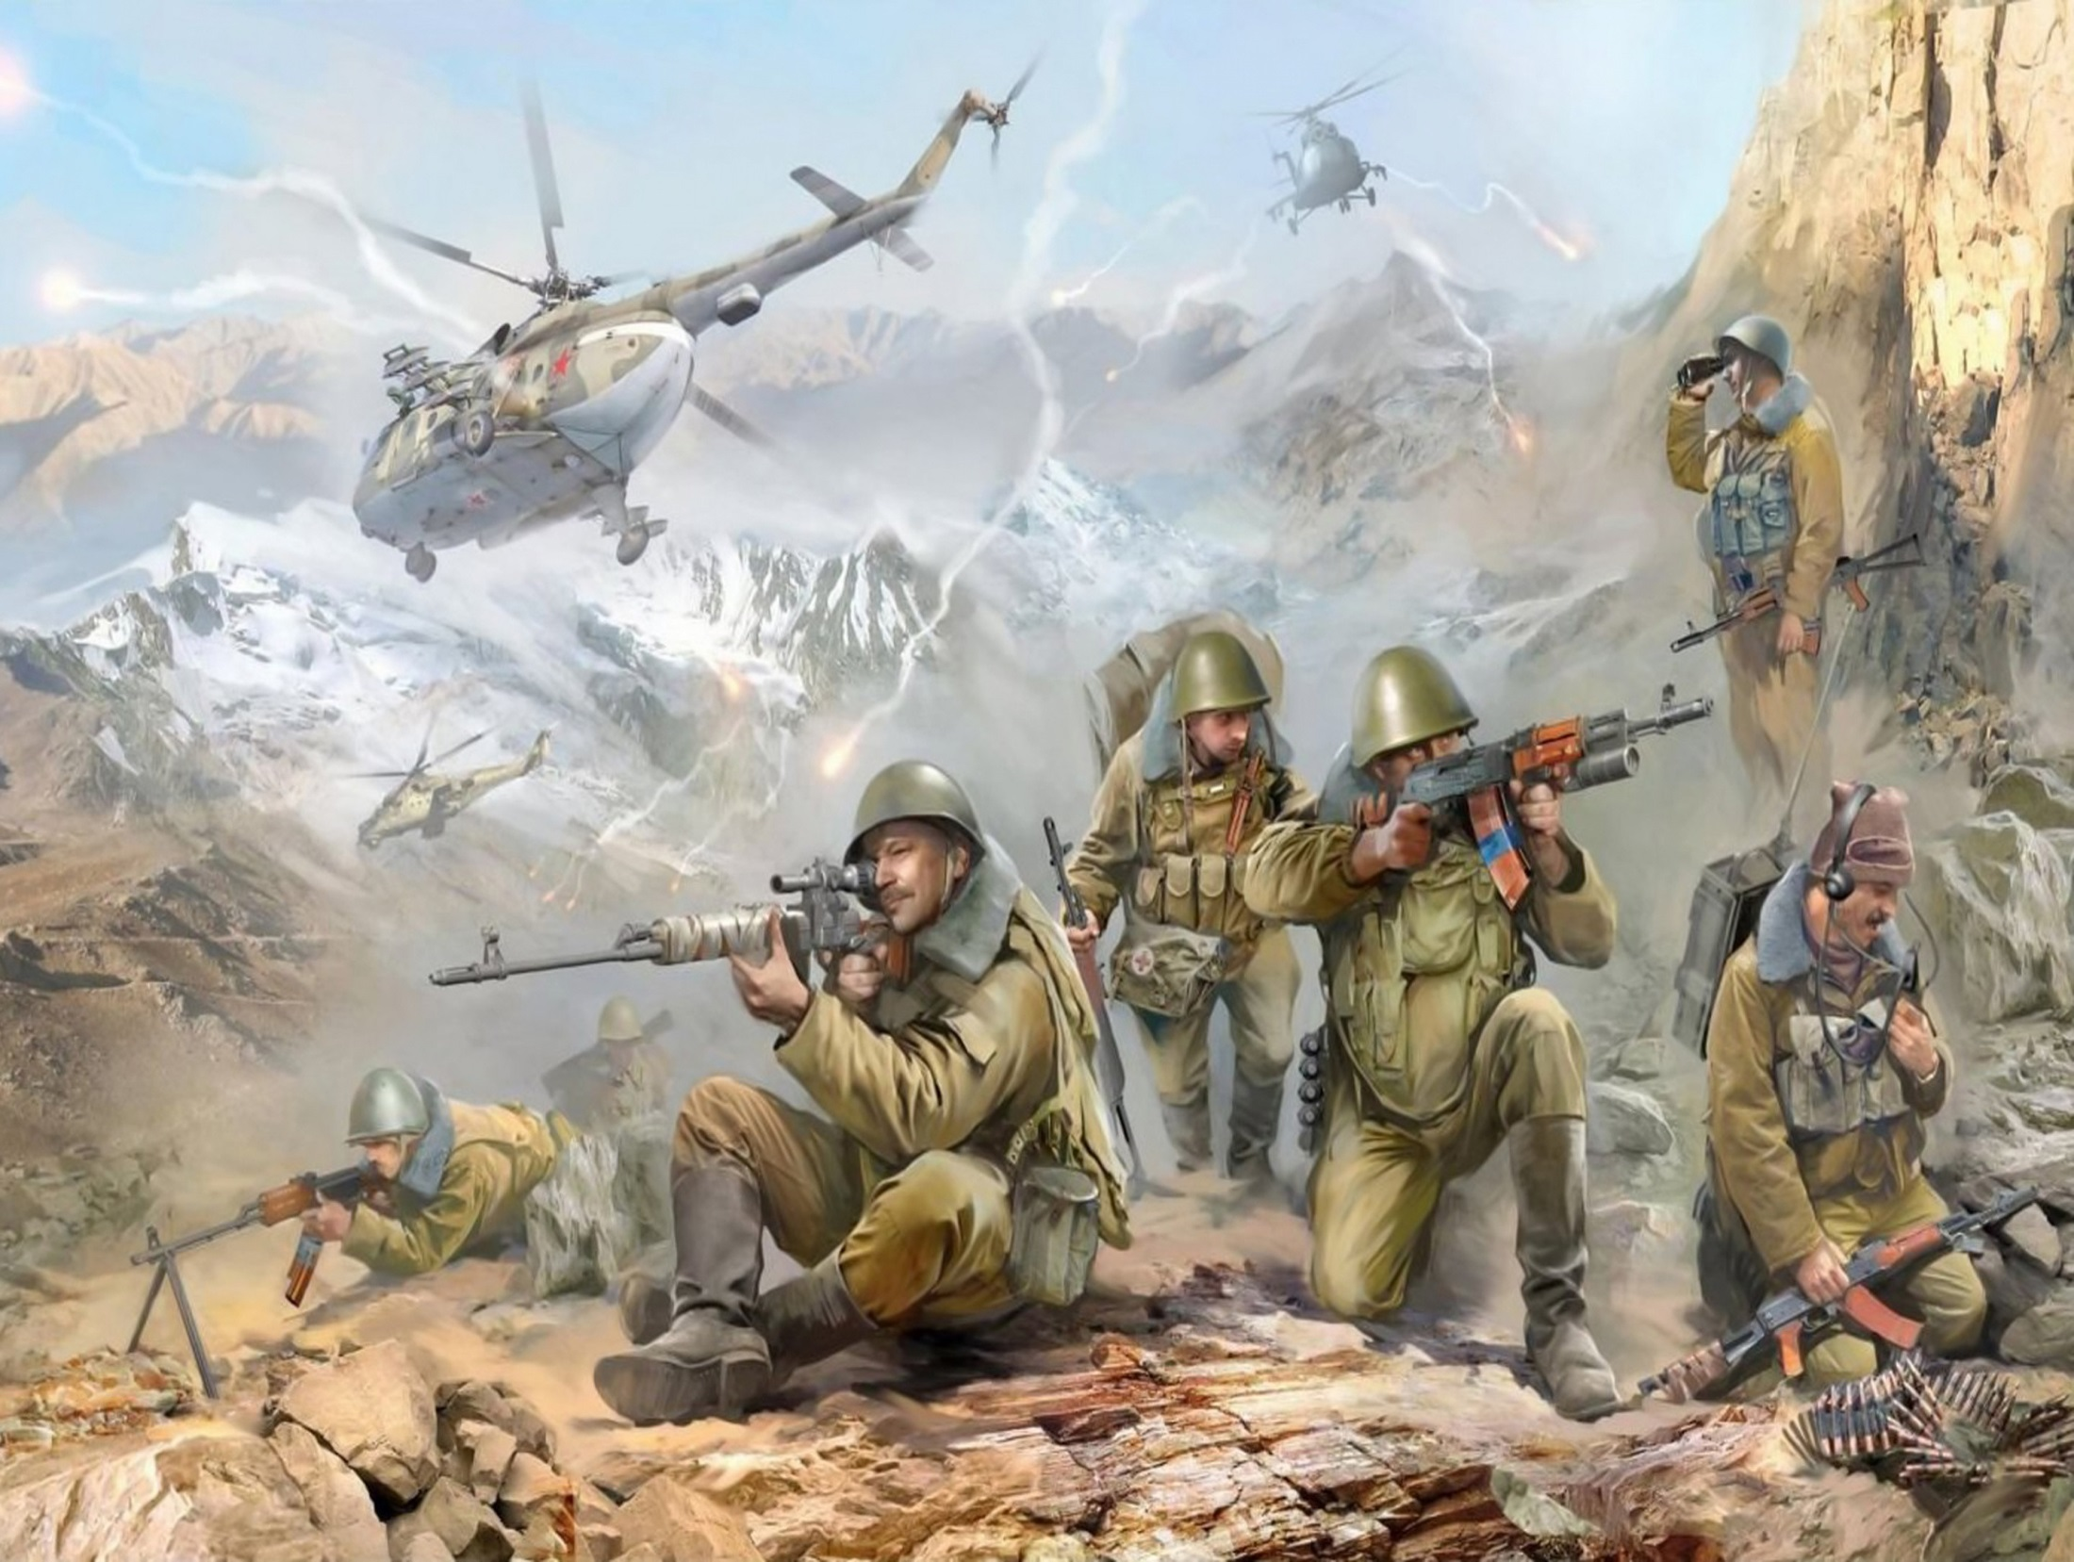
За спиною и горы, и горе
За спиною военный Афган.
И строкой автоматною вторит
Эхо долгое, прячась в туман.
За спиною погибшие души
И пропавшие души ребят.
И мы с болью ещё будем слушать
Эхо долгое, глядя назад.

